Slide 1
Progetto di Data Analytics
Presentazione a cura di Michele PERLINO e Emanuele SINAGRA

Slide 2
Introduzione
Questa presentazione descrive lo studio che abbiamo effettuato sul dataset Movielens, un recommendation system per contenuti video.
Il dataset contiene i voti, il genere e il tag rating per più di 60000 films, questi dati sono stati raccolti da più di 150k di utenti dal 1995 al 2019.
L’obiettivo dello studio è predire il voto di un film, a partire dalla sue caratteristiche.
Per raggiungere l’obiettivo abbiamo progettato e implementato una data pipeline, in tutte le sue fasi, che andremo a descrivere.

Slide 3
Librerie utilizzate
Le librerie principali che abbiamo utilizzato sono:
pandas;
numpy;
matplotlib;
seaborn;
imblearn;
sklearn;
torch;
scipy.

Slide 4
Setup
L’applicativo utilizza alcune variabili globali per creare un file system modificabile dall’utente.
Il file system di default è il seguente:
dataset: contente i file csv;
images: contiene le immagini salvate dall’applicativo;
tuning: contiene i risultati di tuning degli iperparametri in formato csv;
result: contiene le analisi finali sui risultati in vari formati (csv, png, dot).

Slide 5
Data Pipeline
Data acquisition
Data preprocessing with data visualization
Data manipulation
Data cleaning: missing data
Data cleaning: check duplicates
Data trasformation: label discretization
Data trasformation: train/test/val split
Data trasformation: balancing dataset
Data trasformation: extract xYweights
Data trasformation: minmaxscaling, standardization, normalization
Data trasformation: dimensionality reduction
Data modeling with evaluation
SVM
Naive Bayes
Random Forest
Neural network
Results
Future works

Slide 6
Data acquisition
Ad ogni esecuzione della sezione data acquisition del progetto verranno effettuate le seguenti operazioni:
Check di presenza dei files csv nella cartella dataset;
Se i files non sono presenti verranno scaricati nella cartella dataset;
Per ogni file csv verrà creata una variabile globale contente il dataframe.
I files acquisiti sono:
"movies.csv", "ratings.csv", "genome-scores.csv", "genome-tags.csv", "links.csv", "tags.csv"

Slide 7
Data preprocessing
Il data preprocessing è suddiviso in 3 ulteriori fasi:
Data manipulation
Data cleaning (missing data, check duplicates)
Data trasformation
Durante il preprocessing illustreremo come, partendo dai dataframe iniziali, abbiamo manipolato, unificato, ripulito e trasformato i dataframes.
Il risultato sarà un dataframe unificato per movieId, su cui andremo a applicare i nostri modelli.

Slide 8
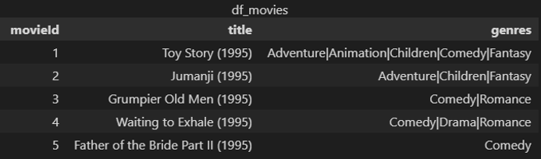
Data manipulation: movies (1/2)
Il dataframe dei films ottenuti conta 58098 films aventi come features:
movieId → l’identificativo univoco del film;
title → il titolo del film;
genres → la lista di generi del film che utilizza il simbolo pipe come delimitatore degli elementi.

Slide 9
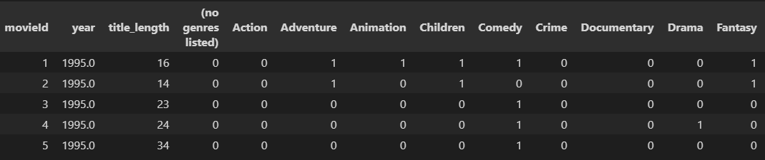
Data manipulation: movies (2/2)
Abbiamo deciso di:
Estrarre dal titolo la lunghezza e l’anno di produzione;
Eliminare il titolo;
Creare una feature booleana per ogni genere di film che indica o meno l’appartenenza di un film a quel genere.

Slide 10
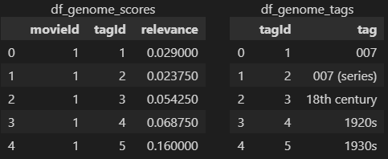
Data manipulation: genoma_tags & genoma scores (1/3)
Il dataframe genoma_tags contiene la lista di 1128 tag con un ID univoco.
Il dataframe genoma_scores contiene 14862628 relevance dei tag per i films:
movieId → l’identificativo univoco del film;
tagId → l’identificativo univoco del tag;
relevance → la relevance del tag per quel film.

Slide 11
Data manipulation: genoma_tags & genoma scores (2/3)
Abbiamo quindi deciso di effettuare una left join tra il dataframe genome_scores e genomes_tags per tagId.

Slide 12
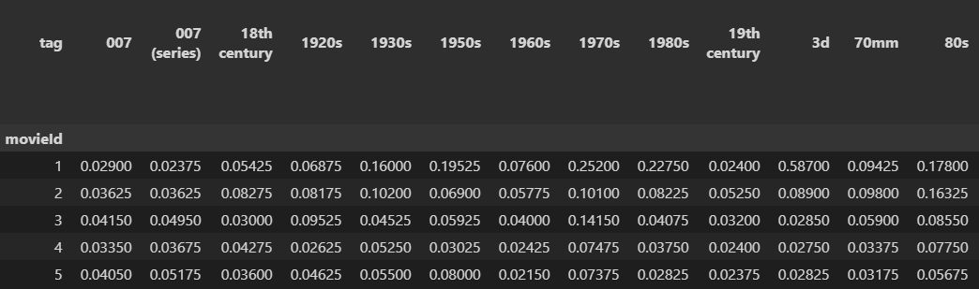
Data manipulation: genoma_tags & genoma scores (3/3)
Infine abbiamo di trasformato il dataframe unificato in una tabella pivot con index movieId, colonne la lista di tutti i tags e valori la media delle relevance.

Slide 13
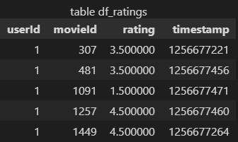
Data manipulation: ratings (1/2)
Il dataframe ratings contiene 27753444 relevance dei tag attribuiti dagli utenti per i films:
userId → l’identificativo dell’utente;
movieId → l’identificativo univoco del film;
ratings → il voto attribuito dall’utente al film;
timestamp → la data di attribuzione.

Slide 14
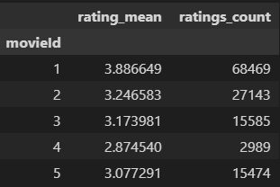
Data manipulation
Abbiamo deciso di:
Scartare le feature userId e timestamp, in quanto non ci interessano le informazioni del singolo utente, nè predire il voto del singolo utente nel tempo;
Trasformare il dataframe effettuando un groupBy per movieId attribuendo alla feature rating_mean il voto medio del film e rating_count il numero di rating del film.

Slide 15
Data cleaning: missing data (1/2)
Sul dataframe unico di 58098 films, abbiamo:
Eliminato 4209 campioni senza rating;
Eliminato 3703 campioni senza genere e senza neanche un tag rating.
Il dataframe risultante è quindi di 50186 films.

Slide 16
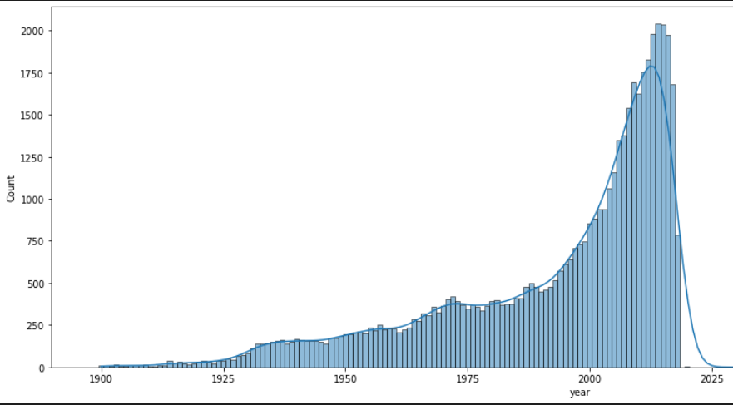
Data cleaning : missing data (2/2)
Abbiamo identificato inoltre 165 film senza anno.
La distribuzione degli anni è asimmetrica, abbiamo quindi riempito i valori mancanti con la mediana.

Slide 17
Data cleaning: check duplicates
Prima di rimuovere i duplicati abbiamo rimosso la feature movieId che serviva solo per aggregare i dati.
Abbiamo identificato e rimosso 394 duplicati.
Il dataframe risultante è quindi di 49792 films.

Slide 18
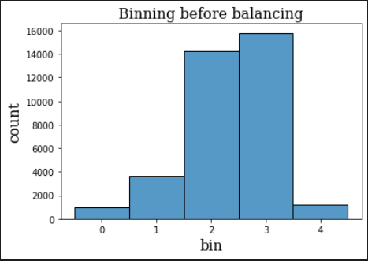
Data trasformation: continuos label discretization
Abbiamo creato una nuova feature ‘bin_y’ che discretizza la feature rating_mean suddividendola in 5 bin di uguale lunghezza.
La lunghezza di ogni bin è pari a 0.9, in quanto il voto va da 0.5 a 5.
Si evidenzia che il dataset è sbilanciato e andrà opportunamente bilanciato.

Slide 19
Data trasformation: train/test/val split
Abbiamo splittato i dataframe con le seguenti proporzioni:
Train: 80% del dataframe → 90% del train;
Test: 20% del dataframe;
Val: 10% del train.

Slide 20
Data trasformation: balancing dataset (1/3)
Il dataset di train è sbilanciato e andrà opportunamente bilanciato.

Slide 21
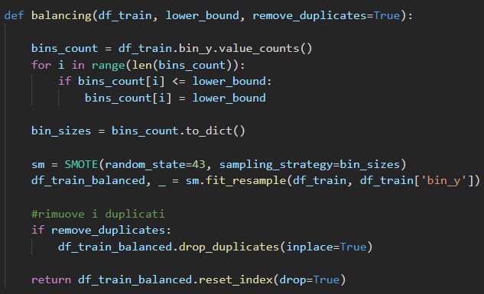
Data trasformation: balancing dataset (2/3)
Per bilanciare il dataset abbiamo usato la funzione SMOTE di imblearn e scritto la nostra funzione che permette di ribilanciare un dataset impostando un lower bound per ogni bin.

Slide 22
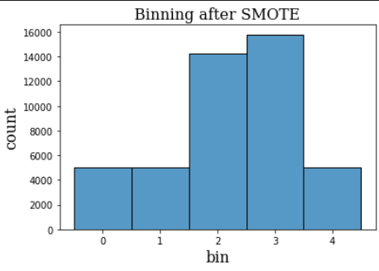
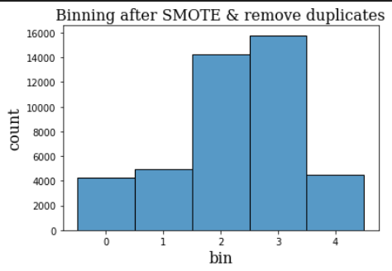
Data trasformation: balancing dataset (3/3)
Esempio di utilizzo:

Slide 23
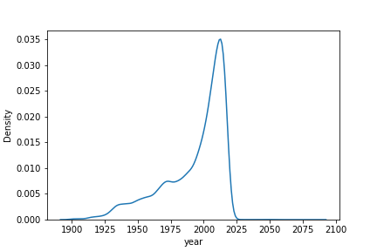
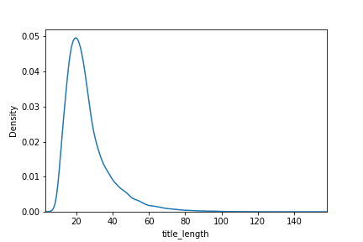
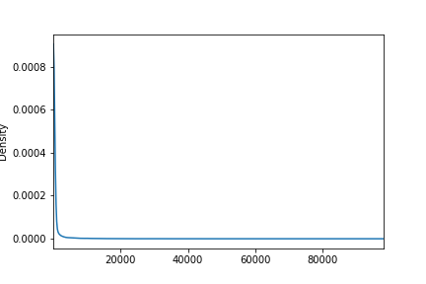
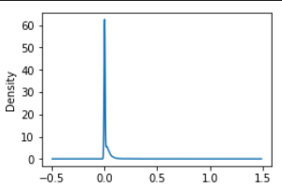
Data visualization
tag relevance
ratings_count

Slide 24
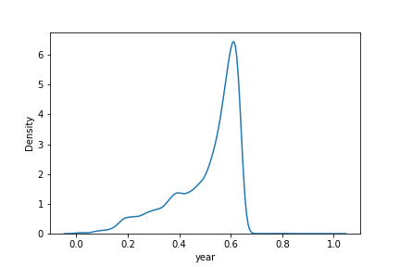
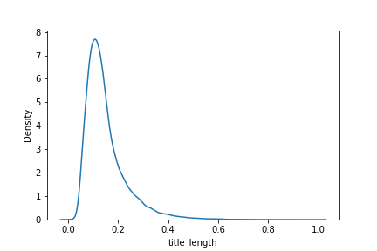
Data visualization: what apply?
Nessuna feature ha distribuzione gaussiana, applichiamo minmaxscaling solo per year, title_lenght.
La distanza i campioni è bilanciata, quindi non normalizziamo i dati.

Slide 25
Data trasformation: dimensionality reduction
Abbiamo splittato i dataframe con le seguenti proporzioni:
Train: 80% del dataframe → 90% del train;
Test: 20% del dataframe;
Val: 10% del train.

Slide 26
Data trasformation: funzioni
Abbiamo inoltre creato le seguenti funzioni da richiamare prima dell’applicazione di un modello:
split_XYweights(df) → estrae x,y,weights dal dataframe e li rimuove;
MinMaxScaling(X_train, X_val, X_test, cols) → calcola il minmaxscaling sul dataset di train e poi lo applica ai datasets per le colonne indicate;
LDA(X_train, X_val, X_test, y, solver="eigen") → calcola LDA sul dataset di train e poi lo applica ai datasets prendendo le variabili canoniche che spiegano almeno il 95% della varianza;

Slide 27
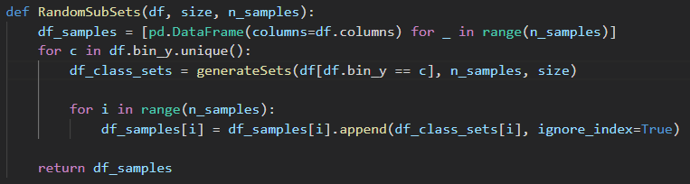
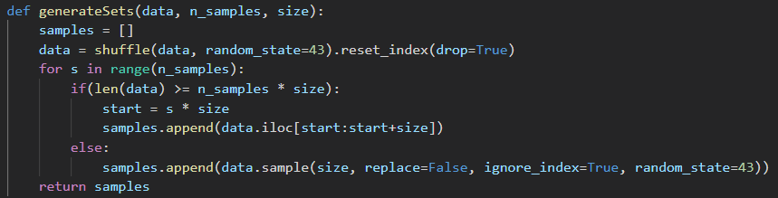
Data modeling: bagging
Abbiamo una funzione per suddividere in sampler bilanciati il database di train per poi fare bagging e scegliere i migliori iperparametri.

Slide 28
Data modeling: Hyperparameters
Abbiamo aggiunto ad ogni modello come iperparametro il lower bound della nostra funzione balancing.
Faremo tuning sulle size che variano il numero di sampler che fanno bagging:
size: 15797 with samples: 1 for voting
size: 7898 with samples: 2 for voting
size: 5265 with samples: 3 for voting
size: 3949 with samples: 4 for voting
size: 3159 with samples: 5 for voting
size: 2632 with samples: 6 for voting
size: 2256 with samples: 7 for voting
size: 1974 with samples: 8 for voting
size: 1755 with samples: 9 for voting

Slide 29
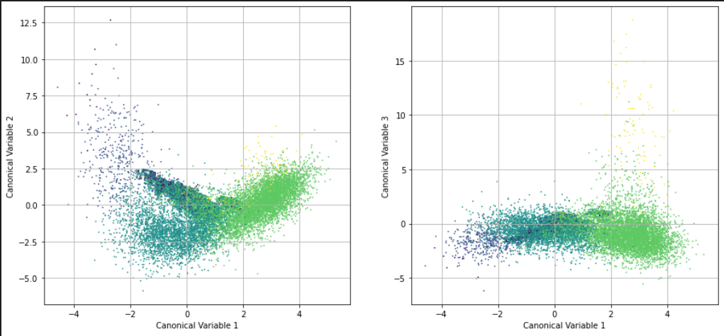
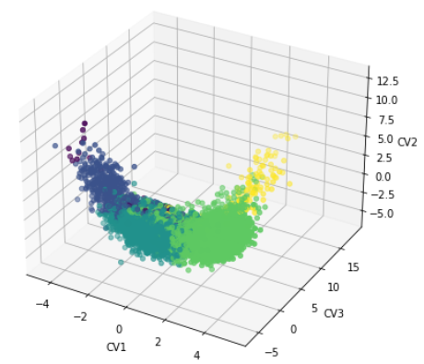
Data modeling: SVM rbf
Applichiamo minmaxscaling e LDA, riducendo a 3 il numero di features.
Esplorando la distribuzione dei dati decidiamo di applicare rbf.

Slide 30

Data modeling: SVM rbf tuning
Abbiamo effettuato tuning con i seguenti iperparametri:
size = [1755, 1974, 2256, 2632, 3159, 3949, 5265, 7898, 15797]
C = [0.1, 1, 10, 100]
gamma = [0.1, 1, 10, 100]
Di seguito gli iperparametri del miglior risultato ottenuto.

Slide 31
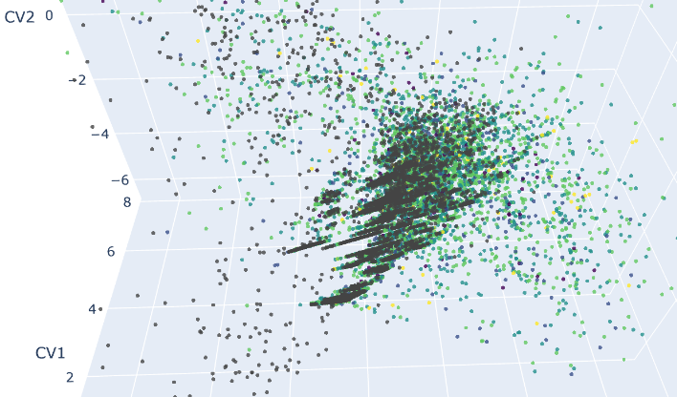
Data modeling: SVM rbf test
Di seguito il miglior risultato ottenuto con i migliori iperparametri.

Slide 32
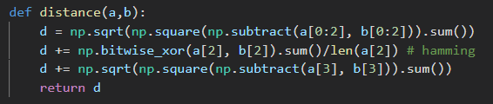
Data modeling: SVM custom kernel
Abbiamo creato un kernel custom che calcola le distanze sommando:
La distanza euclidea dell’anno tra i campioni;
La distanza euclidea della lunghezza del titolo tra i campioni;
La distanza di Hamming sui generi tra i campioni, calcolata sulla base di quanto differiscono i generi tra i campioni diviso il numero dei generi;
La distanza euclidea dei tag rating tra i campioni;

Slide 33
Data modeling: SVM custom kernel tuning
Abbiamo effettuato tuning con i seguenti iperparametri:
size = [1755, 1974, 2256, 2632, 3159, 3949, 5265, 7898, 15797]
C = [0.1, 1, 10, 100]
gamma = [0.1, 1, 10, 100]
Di seguito gli iperparametri del miglior risultato ottenuto.

Slide 34
Data modeling: SVM custom kernel test
Di seguito il miglior risultato ottenuto con i migliori iperparametri.

Slide 35

Data modeling: naive bayes tuning
Abbiamo effettuato tuning con i seguenti iperparametri:
size = [7898, 15797]
model = [CategoricalNB, Gaussian, QuadraticDiscriminatAnalysis]
Di seguito gli iperparametri del miglior risultato ottenuto.

Slide 36
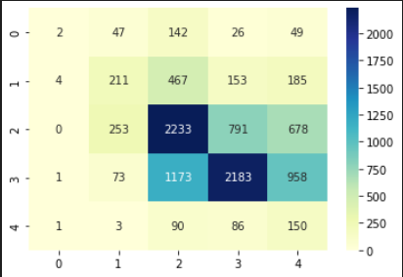
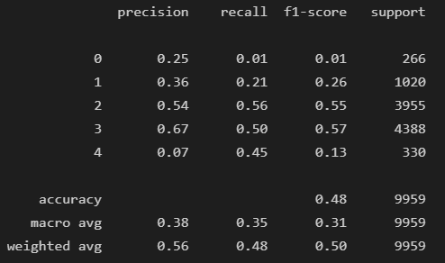
Data modeling: naive bayes test
Di seguito il miglior risultato ottenuto con i migliori iperparametri.
Confusion Matrix & results

Slide 37
Data modeling: random forest tuning
Abbiamo effettuato tuning con i seguenti iperparametri:
size = [1755, 1974, 2256, 2632, 3159, 3949, 5265, 7898, 15797]
n_estimators = [10, 40, 70, 90]
n_criterion = ["gini", "entropy"]
n_bootstrap = [True, False]
class_weight = ["balanced", "balanced_subsample"]
Di seguito gli iperparametri del miglior risultato ottenuto.

Slide 38

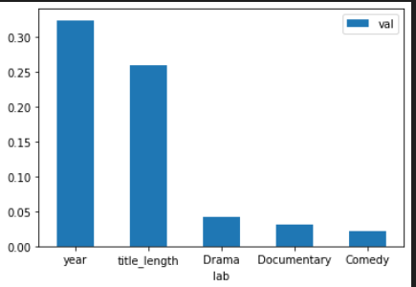
Data modeling: random forest test
il test finale ha prodotto una loss di:
Purtroppo non è stato possibile stampare gli alberi in quanto troppo ampi, tuttavia abbiamo prodotto il file dot.
In figura, in ordine di importanza, la relevance delle prime 5 features.

Slide 39
Conclusioni
Tra le varie tecniche utilizzate per risolvere il problema la tecnica con i migliori risultati è RandomForest con una loss di
Un sistema senza intelligenza che tenta di predire il voto di un film su 5 possibili range ha 1 possibilità su 5 di indovinare pari al 20%.
Il nostro sistema indovina poco meno di 2,5 volte su 5.
Se pur migliorabili, ci riteniamo soddisfatti dei risultati raggiunti.

Slide 40
Sviluppi futuri
Durante il voting in caso di parità, la classe selezionata è la prima nella lista.
Una miglioria possibile è scegliere la classe in cui la cui somma di ratings_count dei suoi campioni è maggiore, cioè il peso totale dei campioni.

